Slide 1


ĐẠI HỌC CÔNG NGHIỆP HÀ NỘI
KHOA ĐIỆN TỬ
Đề tài: Ứng dụng NumPy
Nhóm:
Đỗ Đăng Lập 2021604198
Nguyễn Hữu Tú 2021605619
Nguyễn Quang Minh 2021608482
Nguyễn Văn Hiếu 2021608015

Slide 2
Nội dung trình bày
1. Khái quát về Numpy
2. Yêu cầu bài toán
3. Giao diện và chức năng
4.Mô phỏng đề tài

Slide 3
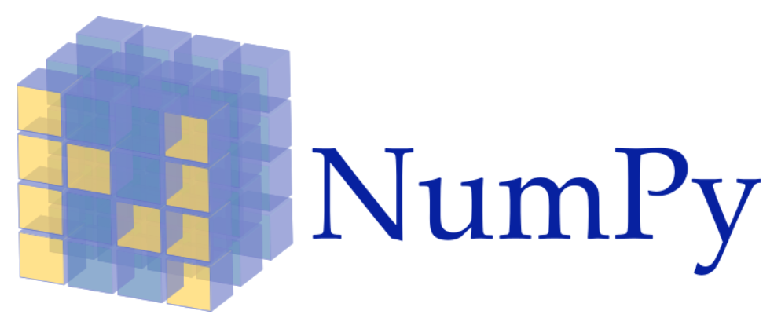
1. Khái quát về Numpy
NumPy (Numerical Python) là một thư viện mã nguồn mở quan trọng trong Python, được sử dụng chủ yếu cho tính toán khoa học và xử lý dữ liệu. NumPy cung cấp một đối tượng mảng đa chiều gọi là ndarray, cùng với các hàm toán học và logic để thực hiện các phép tính hiệu quả trên mảng lớn, trong khi vẫn duy trì hiệu suất cao.

Slide 4
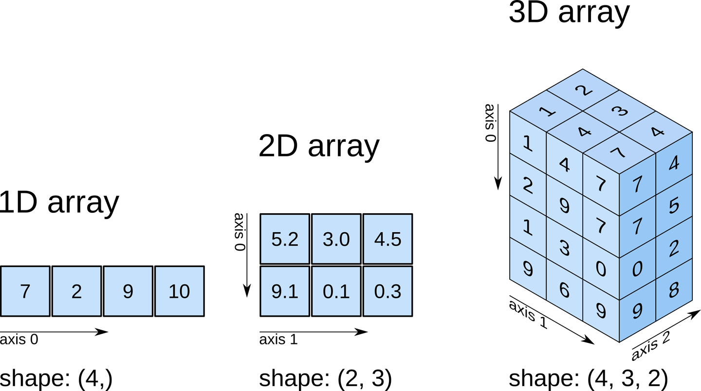
1.1.Các tính năng chính của Numpy
Mảng đa chiều (ndarray)
Các phép toán vector hóa
Cung cấp các hàm toán học
Dễ dàng tích hợp với các thư viện khác trong Python
Xử lý dữ liệu ngẫu nhiên

Slide 5
2. Yêu cầu bài toán
Thiết kế giao diện
Các chức năng sắp xếp điểm
Import và export file
Khó khăn khi thiết kế: Thông thường chỉ mở và lưu nhập tên và đường dẫn theo file txt
- Hướng giải quyết: Cho người dùng chọn nơi lưu trữ trong máy tính dưới dạng csv

Slide 6
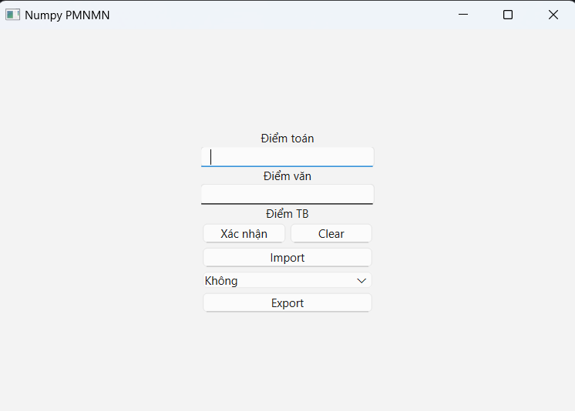
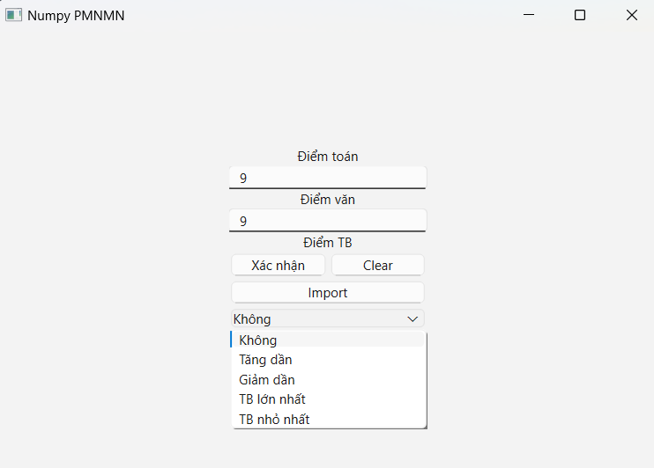
3. Các bước thiết kế
Thiết kế giao diện và các chức năng
Giao diện chính
Các tính năng sắp xếp theo điểm TB

Slide 7
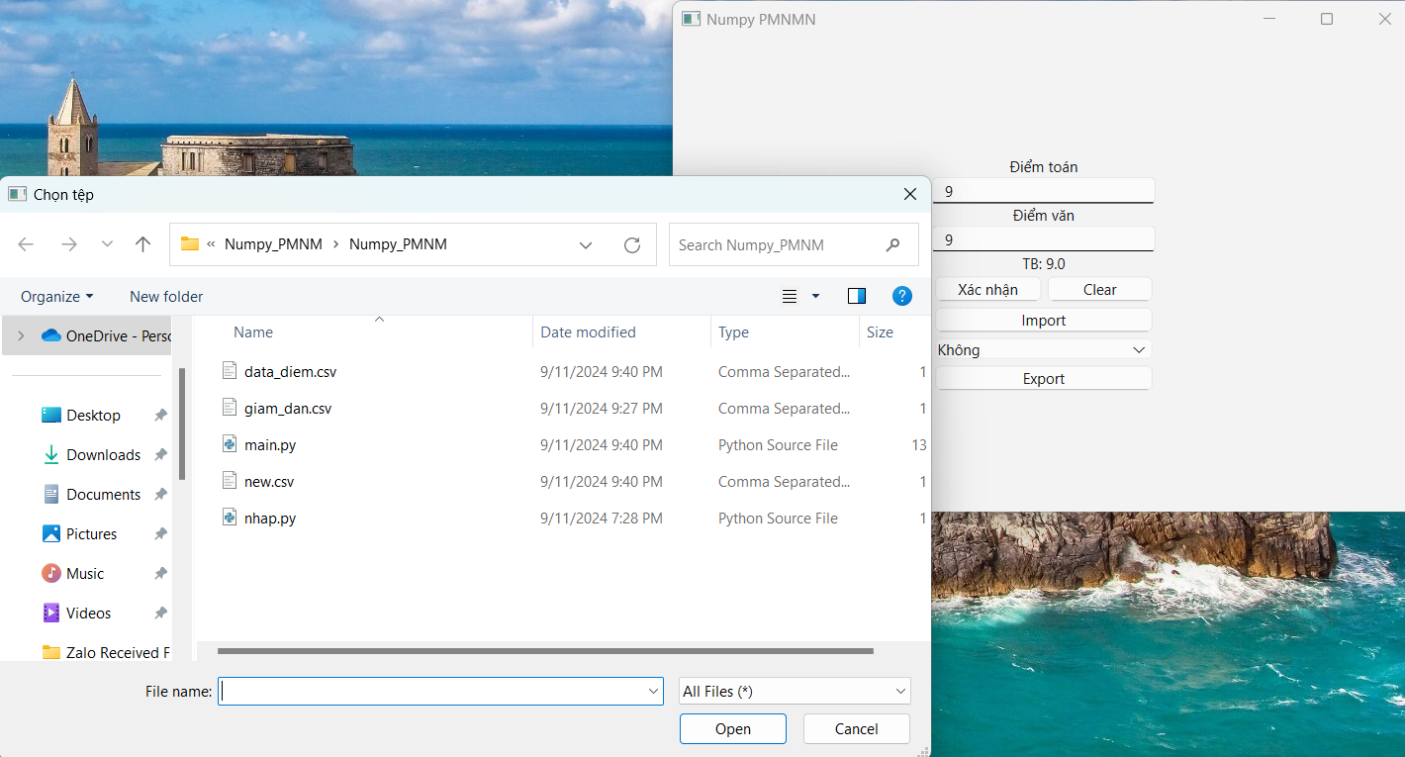
3. Các bước thiết kế
Có thể chọn nơi lưu trữ trong máy khi import hoặc export

Slide 8
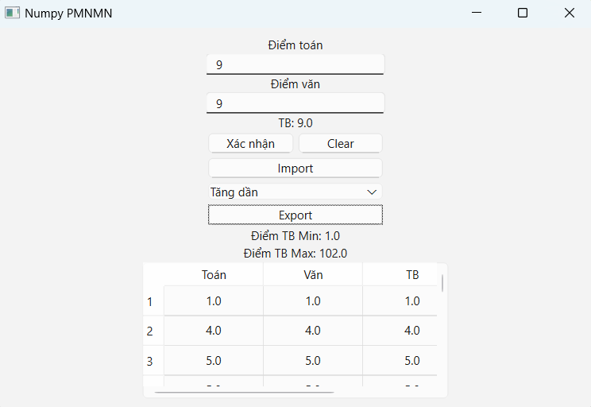
3. Các bước thiết kế
Kết quả cuối cùng

Slide 9
4. Mô phỏng đề tài
Xem video

Slide 10
THANK YOU

